Slide 1

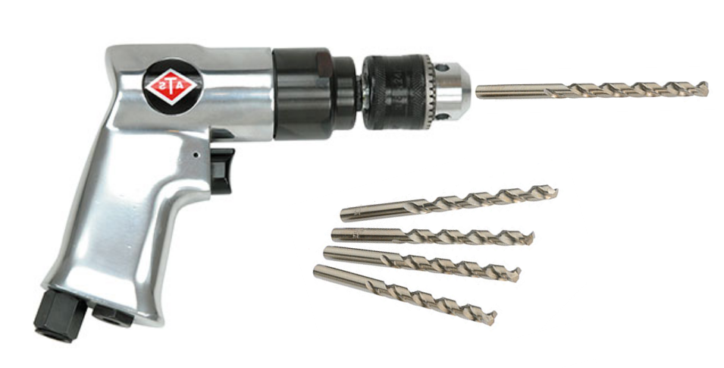
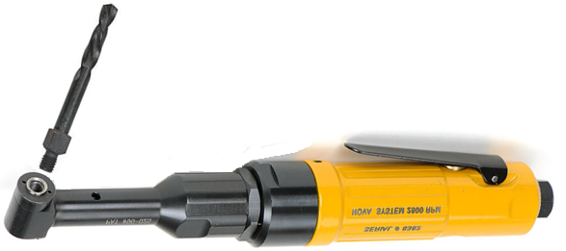
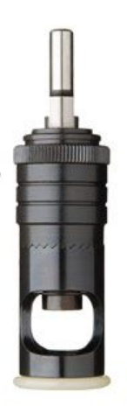
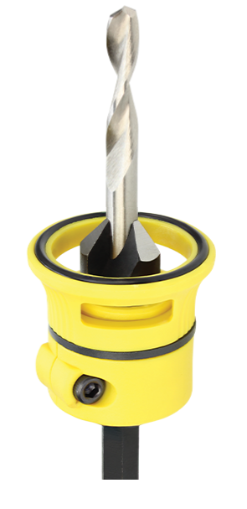
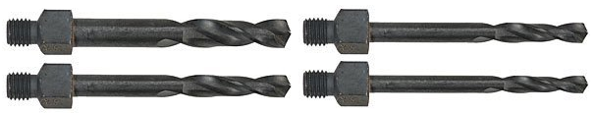
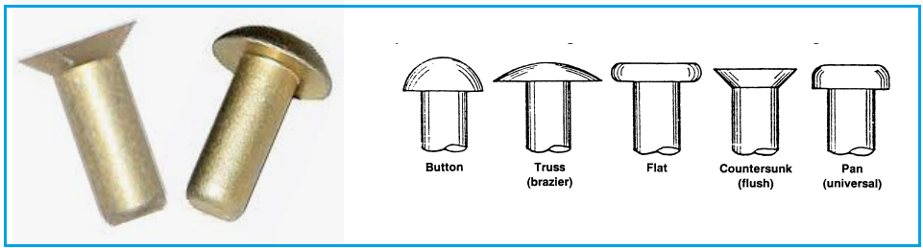
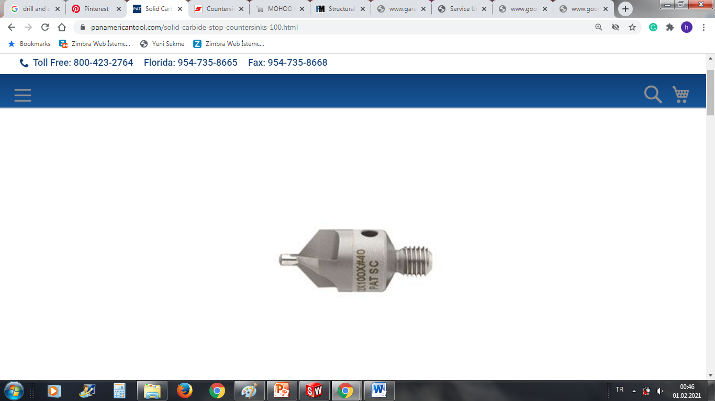
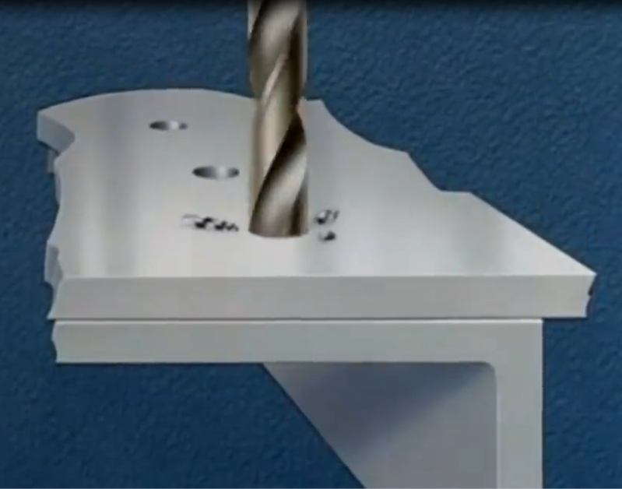
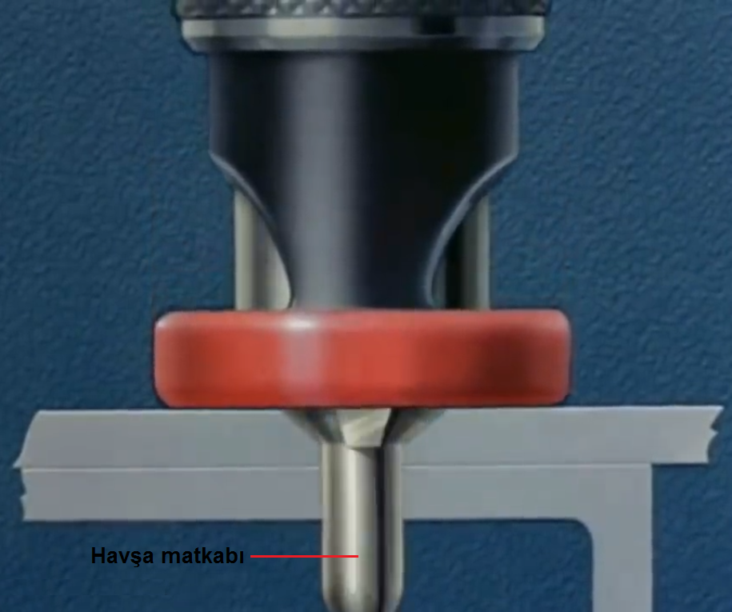
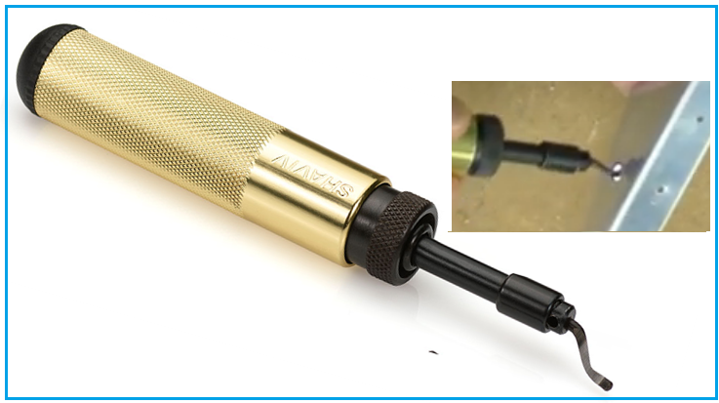
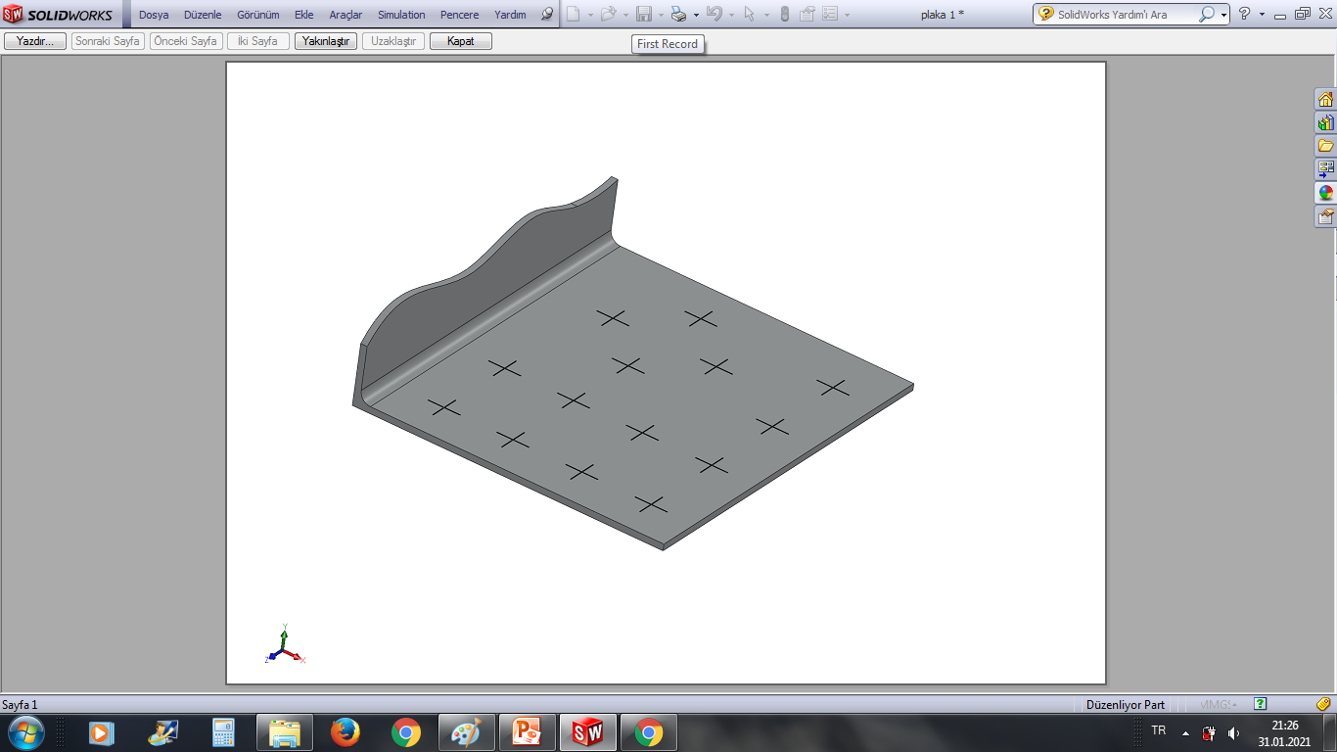
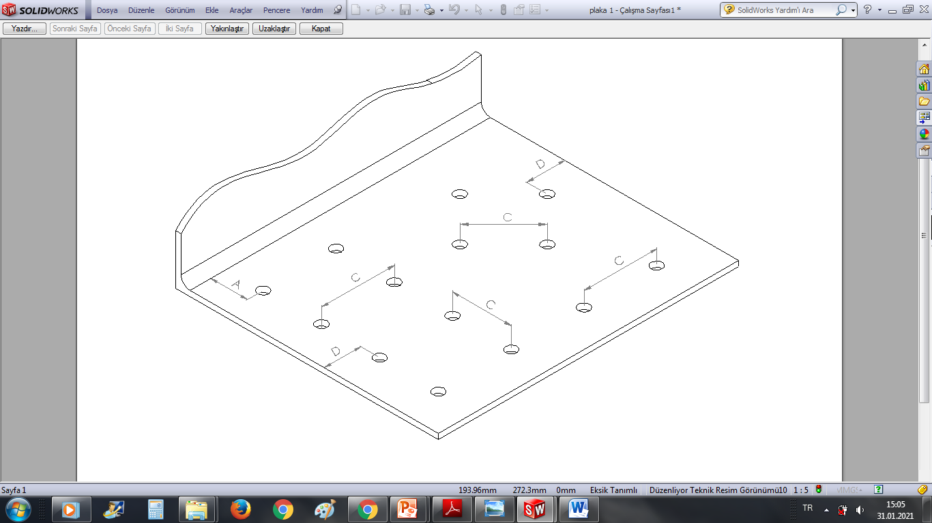
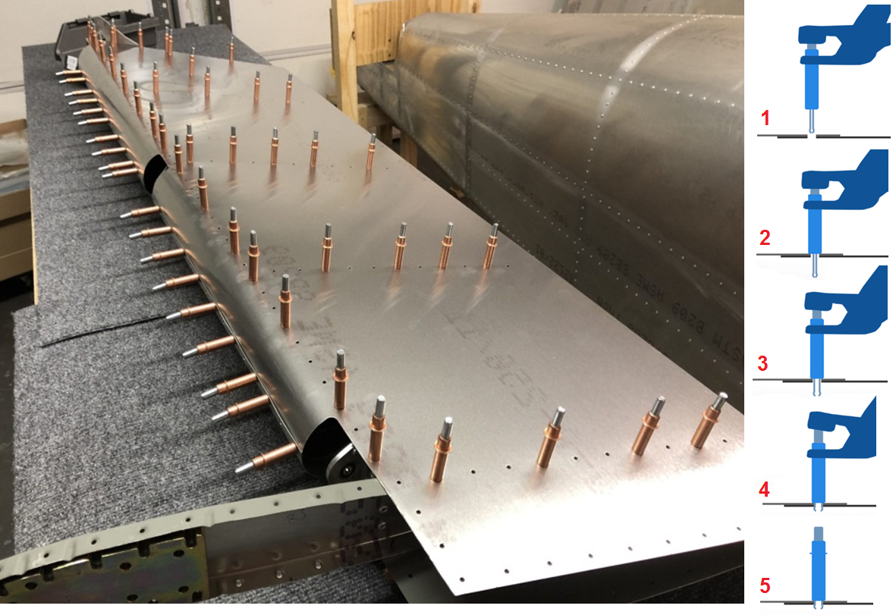
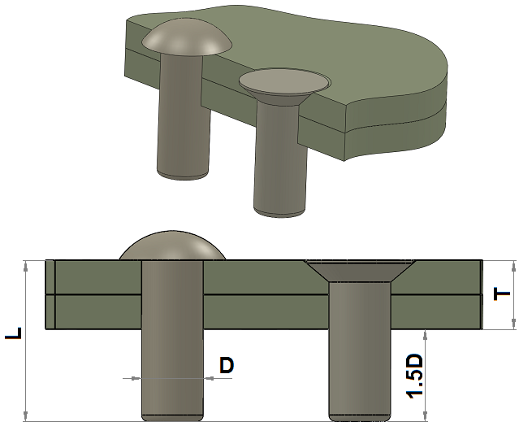
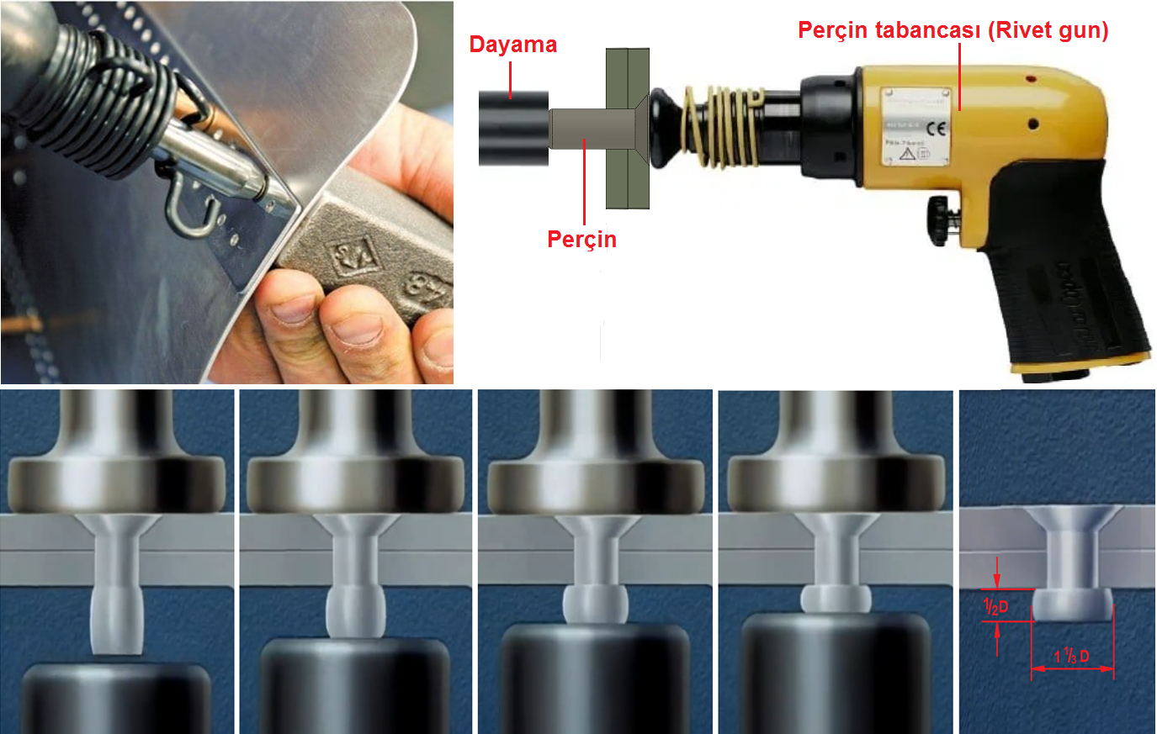
HAVACILIK UYGULAMALARINDA PERÇİNLEME
Öğr. Gör. Dr. Harun KOÇAK
Gazi Üniversitesi TUSAŞ Kazan Meslek Yüksekokulu, Uçak Teknolojisi programı
Perçinler, hava aracı imalatında en sık kullanılan birleştirme elamanlarıdır (Şekil 1). Perçinleme işlemi sayesinde iki parça birleştirilerek sökülemeyen bağlantı elde edilir. Hava araçlarının dış kaplamaları perçinleme işlemiyle iskelet yapıya monte edilirler.
Şekil 1. Dolu gövdeli perçin tipleri ( Solid rivets)
Perçinleme işlemi proje standartlarına ve ilgili prosedürlere göre yapılmalıdır. Projenin teknik resmi incelenerek kullanılacak perçin tipi ve perçin yerleşimi belirlendikten sonra perçin deliklerinin merkezleri markalanmalıdır.
Perçinleme yapılırken sırasıyla: perçin yerlerini markalama, deliklerini delme, havşalarını açma, delik çapaklarını alma, parça yüzeylerini temizleme, parçaları sealantlama(macunlanması) ve geçici olarak sabitleme işlemleri yapılır. Bu işlemlerden sonra perçin tabancasıyla perçin ucu ezilerek işlem tamamlanır.
Delme işleminde kullanılan el aletleri ve takımlar
Perçinleme Prosedürü
Perçin Çapı |  | Delik Çapı(mm) |  | Matkap Ç.
Inches | mm | Min | Max | mm
1/16 | 1,59 | 1,70 | 1,80 | 1,70
3/32 | 2,38 | 2,45 | 2,59 | 2,49
1/8 | 3,17 | 3,264 | 3,38 | 3,264
5/32 | 3,97 | 4,09 | 4,22 | 4,09
3/16 | 4,76 | 4,915 | 5,05 | 4,915
7/32 | 5,56 | 5,79 | 5,92 | 5,79
1/4 | 6,35 | 6,35 | 6,65 | 6,35
5/16 | 7,94 | 8,20 | 8,36 | 8,20
3/8 | 9,52 | 9,80 | 9,96 | 9,80
1
Perçin Yerleşimi ve Markalama
Perçin çaplarına göre kullanılacak matkap
çapları ve min/max delik ölçüleri
1-Uygun çaplı matkapla delme işlemi yapılmalıdır
Perçin delik merkezleri, teknik resimde verildiği gibi parça üzerinde işaretlenmelidir. Bu işleme markalama adı verilir. Markalama işlemi yapılırken perçin aralıkları (rivet spacing) ve kenar uzaklığı (edge distance) ölçülerine dikkat edilmelidir. Yapım resminde her perçinin mesafesi verilmeyebilir. Bu durumda ilgili projenin uygulama standardında yer alan tablolardan ölçü değerleri alınmalıdır. Aşağıdaki resimlerde ve tabloda perçin yerleşimiyle ilgili bazı bilgiler verilmiştir.
3
2
3- Kullanılacak perçin havşa
başlı ise havşa açılmalıdır
2- Çapak alma işlemi yapılmalıdır
(pah veya radüs oluşmamalı)
4
5
Markalama
Perçin yerleşimi
Nom. Rivet Dia. (mm) | Rivet Spacing (mm) |  |  | Edge Distance ( D ) (mm)
 | A | B | C | Corros. Rest. Steel, Monel & Alloy Steel | Other Materials
 |  |  |  |  | Gage<6.4 | Gage≥6.4
1.6 | 2.5 | 3.50 | 9 | 4.40 | 3.6
2.4 | 3.4 | 5 | 13 | 6.20 | 5.4 | 5.2
3.2 | 5 | 6.50 | 17.5 | 8 | 7.2 | 7
4 | 5.7 | 8 | 21.5 | 9.8 | 9 | 8.6
4.8 | 6.5 | 9.50 | 25 | 11.2 | 10.40 | 10
5.6 | 7.25 | 11 | 29.5 | 13 | 12.20 | 11.8
6.4 | 8 | 12.9 | 34 | 14.8 | 14 | 13.6
8 | 9.50 | 16.2 | 42 | 18.6 | 17.8 | 16.8
9.5 | 11.25 | 14.15 | 50 | 21.8 | 21 | 20
Raptiye (cleco)
4-Birlşetirilecek parçalar raptiye ile
geçici olarak sabitlenmeli
5- Ölçüsel bilgilere dikkat edilmeli
6
A :
Köşe radüsü başlangıcı ile perçin merkezi arasındaki mesafe
B :
Üstteki parçanın kenarı ile alt parçadaki perçin merkezi arasındaki mesafe
C :
Aynı plaka üzerindeki perçinler arasındaki mesafe
D :
Parça kenarı ile perçin merkezi arasındaki mesafe
Delik Delme
Perçin delikleri, projelerin ilgili standartlarında yer alan değerlere uygun olmalıdır.
Delik delme işleminde aşağıda belirtilenlere dikkat edilmelidir.
● Delik merkezleri daha önce markalama işleminde kalemle belirlenmiş olmalıdır.
● Perçin çapına göre uygun çaplı matkap seçilmelidir.
● Matkap ucunun kaymaması için delik merkezi zımba ile hafifçe işaretlenebilir.
● Matkap ucu parça yüzeyine dik olacak şekilde delinmelidir. Dikliği sağlamak için drill blocklar kullanılmalıdır.
● Delme esnasında plakaların oynamalarını engellemek için tutturucu perçin
kullanılmalıdır. Aksi takdirde delik oval veya kaçık şekilde olabilir.
● Kullanılan matkap ucu keskin olmalıdır.
● Oluşan çapaklar temizlenmeli fakat delik ağzında pah veya radüs oluşmamalıdır.
● Delme işleminde parça bir kalıp içerisine yerleştirilir ve kalıp üzerinde bulunan
deliklerden kılavuzlama yapılır. Böylece daha az hatayla delme yapılmış olur.
6- Perçin tabancasıyla perçin ucu ezilir ve işlem tamamlanır.
Kaynaklar
https://www.youtube.com/watch?v=IDbTUt3OG9s
https://www.aptoolsltd.co.uk/product-category/pneumatic-air-riveter
https://www.frost.co.uk/ew-solid-rivet-kit-alum-steel-panel-rivets/
https://aircraft-tool.com/shop/detail.aspx?id=ATS-3X

